Slide 1
Estudando para o ENEM de forma invertida
Cinemática: Movimento Uniformemente Variado
ENEM:2012
Nome: Sarah Maria Sudré de Souza Turma: 1M04
EEEFM Prof.ª Filomena Quitiba

Slide 2
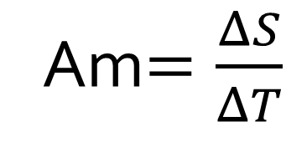
Movimento Uniformemente Variado
Equações:
Equação da velocidade:
V= Vo+ a.t
Equação da posição:
$$S=So+Vo.T+\frac{a.t\text{² }}{2}$$
Equação Torricell:
V² =Vo² +2.a .$∆$S
Am$=\frac{ΔS}{ΔT}$
$$\frac{Am=V−Vo}{T−To}$$
OU

Slide 3
Questão 53:
Para melhorar a mobilidade urbana na rede metroviária é necessária
minimizar o tempo entre as estações. Para isso a administração do
Metrô de uma grande cidade adotou o seguinte procedimento entre
As duas estações : a locomotiva parte do repouso com aceleração
Constante por um terço do tempo de percurso, mantém a velocidade
Constante por outro terço do e reduz sua velocidade com desaceleração
Constante no trecho final, até parar.
Qual é o gráfico de posição (eixo vertical) em função do tempo
(eixo horizontal) que representa o movimento desse trem ?

Slide 4
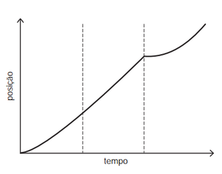
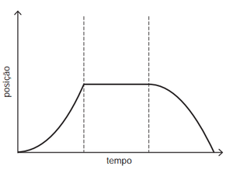
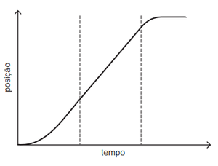
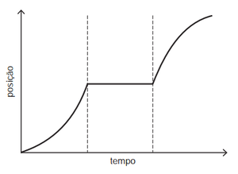
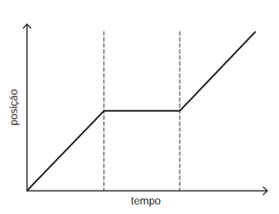
A-
B-
D-
C-
E-

Slide 5
RESOLUÇÃO:
O gráfico a ser elaborado é posição X tempo ( S x T). Neste tipo de gráfico a função é:
Constante quando o móvel está em repouso, do 1 grau ou linear quanto o movimento é
Retilíneo uniforme (MRU), crescente quando a velocidade está no sentido oposto ao
referencial do segundo grau ou quadrática quando o movimento retilíneo uniformemente
Variado (MRUV),com a concavidade para cima quando velocidade e aceleração (A)
Apresentam mesmo sentido e com a concavidade para baixo quando a velocidade e aceleração
Apresentam sentidos opostos. Primeiramente, o trem executa um MRUV com A e V no mesmo
Sentido, depois MRU, seguido de MRUV com A e V com sentidos contrários até parar (repouso).

